Slide 1
PROCESSADORS DE TEXT
Josep Riudavets Triay

Slide 2
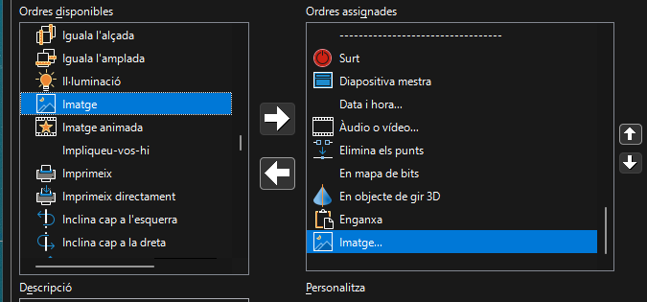
1.1 A Eines, personalitza la barra d’eines, afegeix la diapositiva mestre, data i hora, elements multimèdia, ...

Slide 3
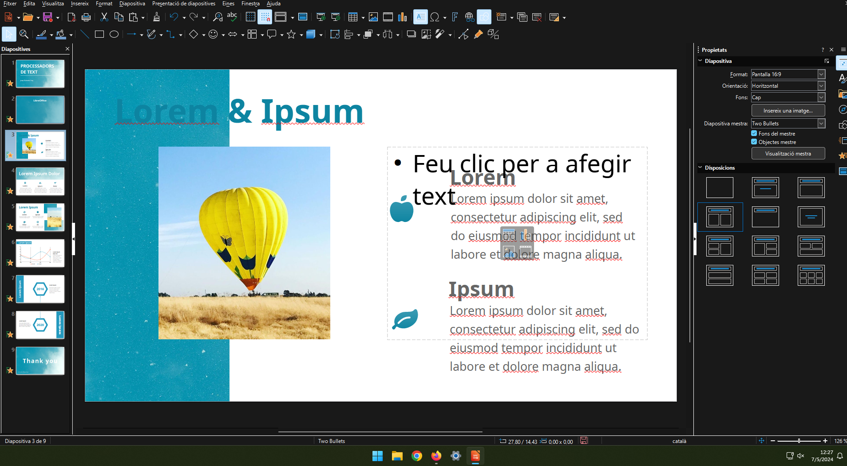
1.2 A Visualitza, canvia la disposició de la diapositiva i que sigui en dues columnes.

Slide 4
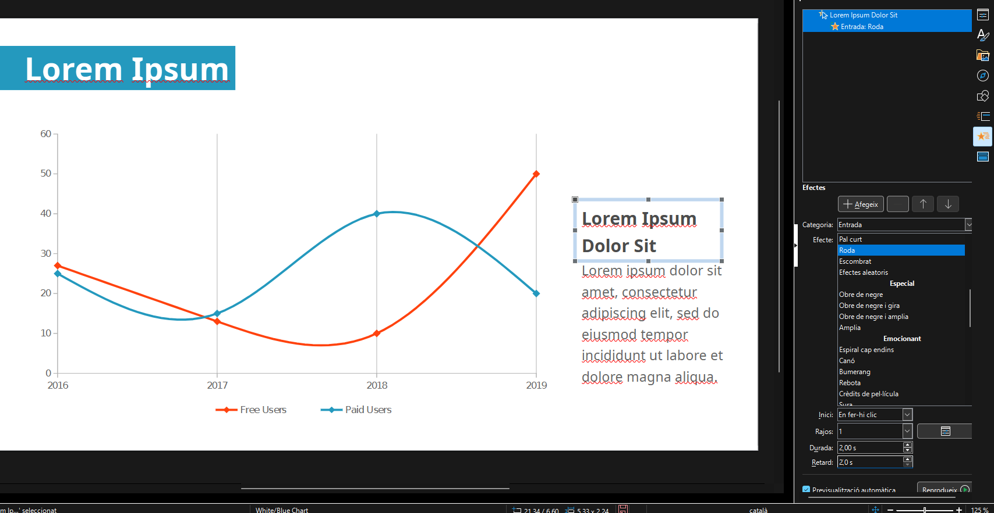
1.3 A Visualitza, canvia la transició entre diapositives i que sigui una roda i avanci al cap de 2 segons.

Slide 5
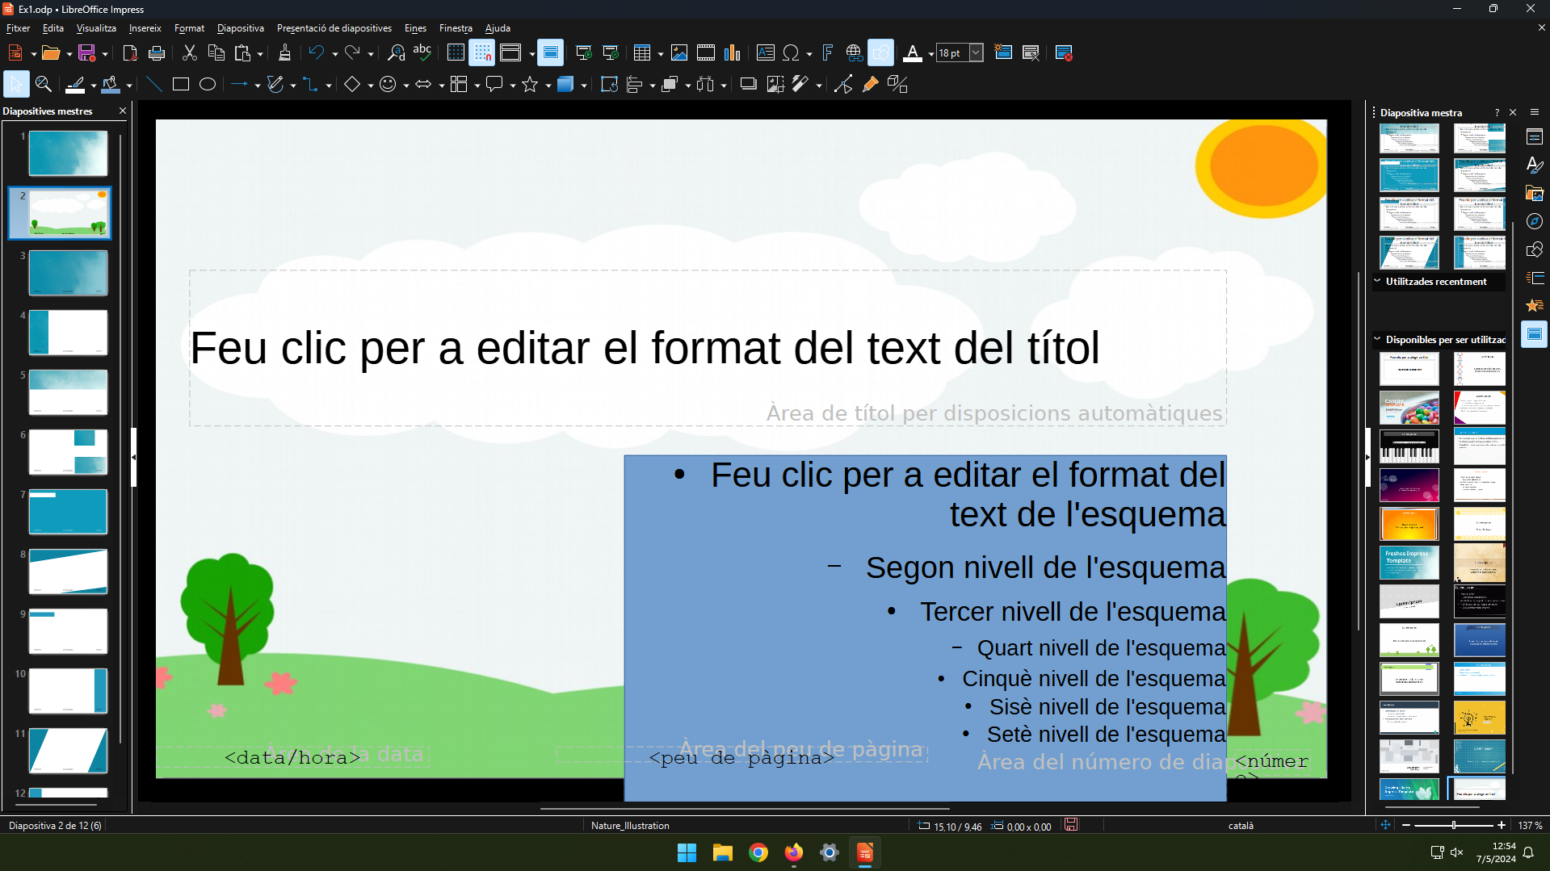
1.4 A Visualitza, canvia el tema (diapositiva Mestre) a Natura.

Slide 6
1.5 Insereix una imatge, un vídeo, una taula 5x2, una forma bàsica (rectangle) un enllaç a la web del Ramis (i que s’obre en una nova finestra), un formulari amb botó d’acceptació.
1 | 2 | 3 | 4 | 5
5 | 4 | 3 | 2 | 1
RAMIS

Slide 7
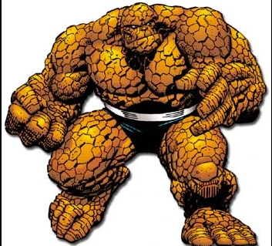
1.6 A diapositiva, posa una imatge de fons.

Slide 8
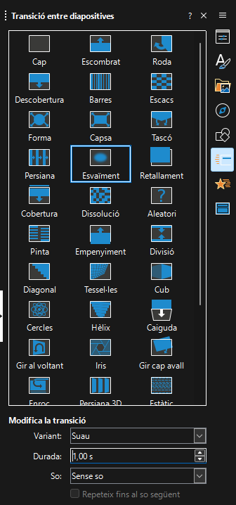
1.7 Presenta-la a un company afegint qualque transició nova i d’una durada per a cada una d’1 segon.

